Slide 1

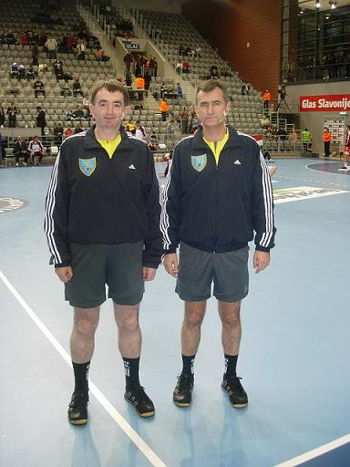
Камп судија и контролора
Крагујевац, јул 2012.г
САРАДЊА СУДИЈА И
ДЕЛЕГАТА – КОНТРОЛОРА
        Припремио:
        Слободан Вишекруна

Slide 2
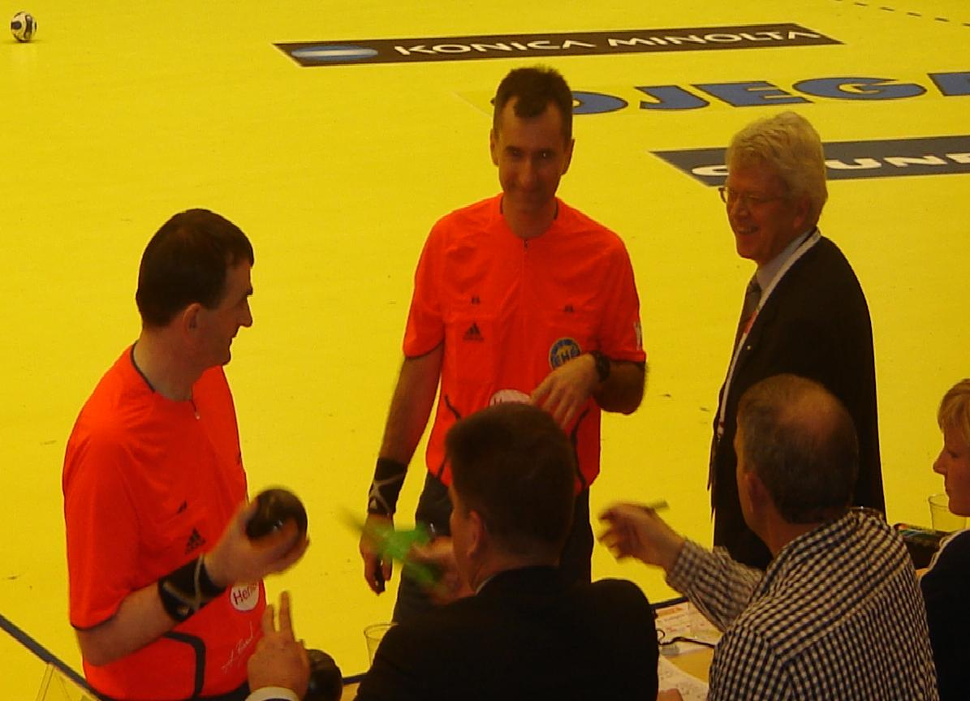
САРАДЊА
ПРЕ УТАКМИЦЕ
ЗА ВРЕМЕ УТАКМИЦЕ
ПОСЛЕ УТАКМИЦЕ

Slide 3
ПРЕ УТАКМИЦЕ
МЕЂУСОБНО ОБАВЕШТАВАЊЕ О ТЕРМИНУ И МЕСТУ ОДИГРАВАЊА УТАКМИЦЕ
ДОГОВОР О НАЧИНУ ДОЛАСКА НА УТАКМИЦУ
ДОЛАЗАК НА МЕСТО ОДИГРАВАЊА
ПЕРИОД ОД ТРЕНУТКА ДОЛАСКА ДО ПОЧЕТКА УТАКМИЦЕ

Slide 4
ПЕРИОД ОД ТРЕНУТКА ДОЛАСКА ДО ПОЧЕТКА УТАКМИЦЕ
ПСИХОЛОШКИ ДЕО
Створити међусобно поверење
Природна атмосфера
Концентрација
  Устаљени ритуал
  Успостављање контакта са главним играчима екипе
ТЕХНИЧКИ ДЕО
Технички састанак
Контрола семафора
Подела картона за ТА
Контрола записника
Провера штоперице
Црвени, жути картон, пиштаљка...
Картони за времена искључења
Избор лопте

Slide 5
ЗА ВРЕМЕ УТАКМИЦЕ
САРАДЊА ТОКОМ ТРАЈАЊА ИГРЕ
САРАДЊА ТОКОМ ПРЕКИДА
САРАДЊА ТОКОМ ПАУЗЕ ИЗМЕЂУ ДВА ПОЛУВРЕМЕНА
САРАДЊА У СПЕЦИФИЧНИМ СИТУАЦИЈАМА

Slide 6
САРАДЊА ТОКОМ ТРАЈАЊА ИГРЕ
Јасно дати свима до знања да имате поверења у судије и да их нећете “напустити”, без обзира на то да ли сте сагласни са њиховим одлукама
НЕ ПОКАЗИВАТИ ЕВЕНТУАЛНО НЕЗАДОВОЉСТВО
Контролисати рад записничара и мер. времена
Контрола тренерске зоне
Водити сопствену евиденцију података и догађаја
Савете давати само када је неопходно
Судијама скренути пажњу на могућност доношења погрешне одлуке
Примедбе морају бити неутралне
Одржавање ненаметљивог контакта са свим актерима

Slide 7
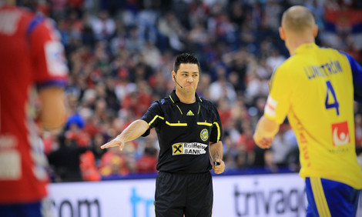
Комуникација:
Треба се насмешити у току игре
Не треба ставити ’’маску’’ при уласку у халу
Коришћење искуства из претходних утакмица
Комуникација без ‘’звиждука’’ - ухватити погледом играча, кад је лопта на другој страни
Поштење:
Играчи обе екипе морају имати исти третман
Није грех признати своју грешку
’’Заборавити’’ направљену грешку
Личност:
Изградити свој стил
Не злоупотребљавати свој положај
Одмерен приступ приликом изрицања казни
Не провоцирати започињањем разговора - дискусије

Slide 8
‘’Помоћ’’ екипама:
Није циљ ухватити играча да прави грешке
Циљ је ‘’помоћи’’ играчима да не праве грешке
Сарадња са играчима, тренерима и званичницима екипа
Сарадња са партнером:
Верујте у свог партнера 100%
Комуницирајте са својим партнером током игре
Направити план приликом кажњавања званичника екипа
Подржати партнера у тешким одлукама
План поделе надлежности у доношењу одлука

Slide 9
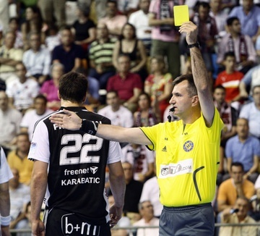
Body language – говор тела:
Неке одлуке се ‘’ продају’’
Одлуке доносити само за себе
Дати до знања шта није у реду
Кретање и постављање:
Где гледамо, шта желимо да видимо!?
Шта се дешава – узрок?
Акција-реакција ‘’први прекршај’’

Slide 10
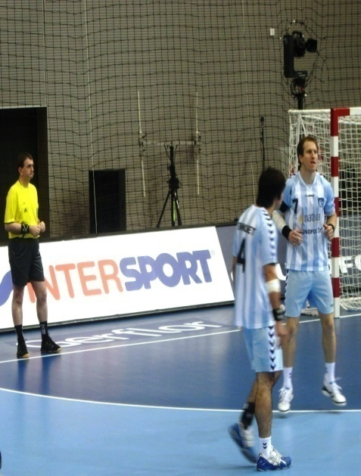
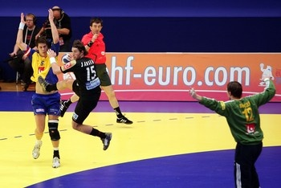
Позиционирање судија
Гол судија никад не улази у голманов простор
Позиција код слободног бацања
Гол судија не показује прогресивну казну када судија у пољу први свира
Гол судија не мора показивати правац слободног бацања
Мењање дијагонално
Кретање код контранапада

Slide 11
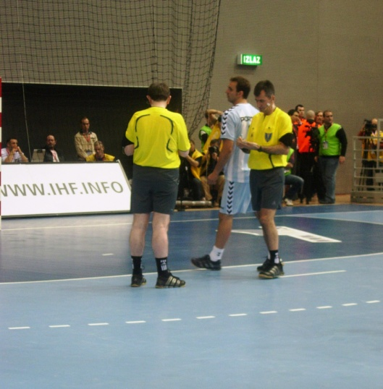
САРАДЊА ТОКОМ ПРЕКИДА
УВЕСТИ РЕД КОД ЗАПИСНИЧКОГ СТОЛА
НЕ РАСПРАВЉАТИ О ПОГРЕШНИМ ОДЛУКАМА
МОГУЋЕ СУГЕРИСАЊЕ О ПРИВРЕМЕНОМ ИЛИ ТРАЈНОМ ПРЕКИДУ УТАКМИЦЕ
  СУДИЈЕ ДОНОСЕ ЗАЈЕДНИЧКУ ОДЛУКУ!

Slide 12
САРАДЊА У СПЕЦИФИЧНИМ СИТУАЦИЈАМА
ИЗВОЂЕЊЕ СЛОБОДНОГ БАЦАЊА, НАКОН ЗАВРШНОГ СИГНАЛА
ЕКИПА КОЈА ИЗВОДИ БАЦАЊЕ
Може заменити само извођача
Саиграчи извођача удаљени 3 метра
ЕКИПА КОЈА ЈЕ У ОДБРАНИ
Може заменити само повређеног голмана
Играчи удаљени 3 метра од извођача

Slide 13
НАКОН ЗАВРШЕТКА УТАКМИЦЕ
ПЕРИОД НЕПОСРЕДНО НАКОН ЗАВРШЕТКА
ОДЛАЗАК У СЛУЖБЕНЕ ПРОСТОРИЈЕ
АНАЛИЗА
ОДЛАЗАК СА МЕСТА ОДИГРАВАЊА

Slide 14
ПЕРИОД НЕПОСРЕДНО НАКОН ЗАВРШЕТКА
ВОДИТИ РАЧУНА О ПОТЕНЦИЈАЛНИМ ИЗНЕНАДНИМ РЕАКЦИЈАМА ИГРАЧА ИЛИ СЛУЖБЕНИХ ПРЕДСТАВНИКА
ИЗБЕЋИ НЕПОТРЕБНЕ КОМЕНТАРЕ

Slide 15
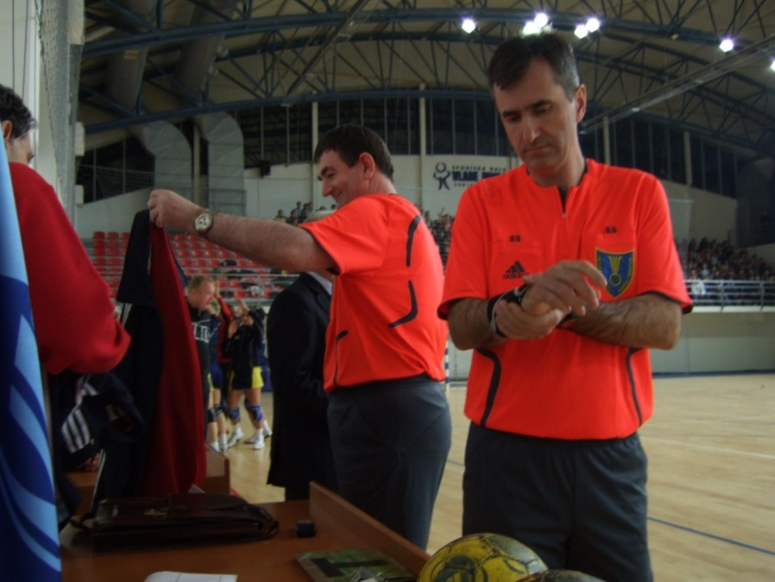
ОДЛАЗАК У СЛУЖБЕНЕ ПРОСТОРИЈЕ
Побринути се за несметан и безбедан одлазак у службене просторије

Slide 16
АНАЛИЗА
Ако услови дозвољавају, потребно је анализу обавити одмах након завршетка утакмице у службеним просторијама
Судије попуњавају Извештај о суђењу
Присутни само Контролор и судије!!!
У току анализе ИСКРЕНО и САМОКРИТИЧНО

Slide 17
ОДЛАЗАК СА МЕСТА ОДИГРАВАЊА
Делегат – контролор одлази кући
Сачињава Извештај о суђењу
Доставља Директору лиге (Помоћнику)
Доставља судијама

Slide 18
ОСОБИНЕ
ДЕЛЕГАТА – КОНТРОЛОРА
АУТОРИТЕТ
ДОБРА КОМУНИКАЦИЈА
ДОБРО ПОЗНАВАЊЕ ПРАВИЛА РУКОМЕТНЕ ИГРЕ
ОБЈЕКТИВНОСТ
ДОБРЕ МОРАЛНЕ ОСОБИНЕ
УРЕДНОСТ И ОБЛАЧЕЊЕ

Slide 19
ДЕЛЕГАТ-КОНТРОЛОР МОРА ДА ИМА:
Правила рукометне игре
Пропозиције такмичења
Упутство за обављање дужности
Обрасце које је прописао Директор лиге
Пиштаљку, штоперицу, црвени и жути картон, картон за ТА

Slide 20
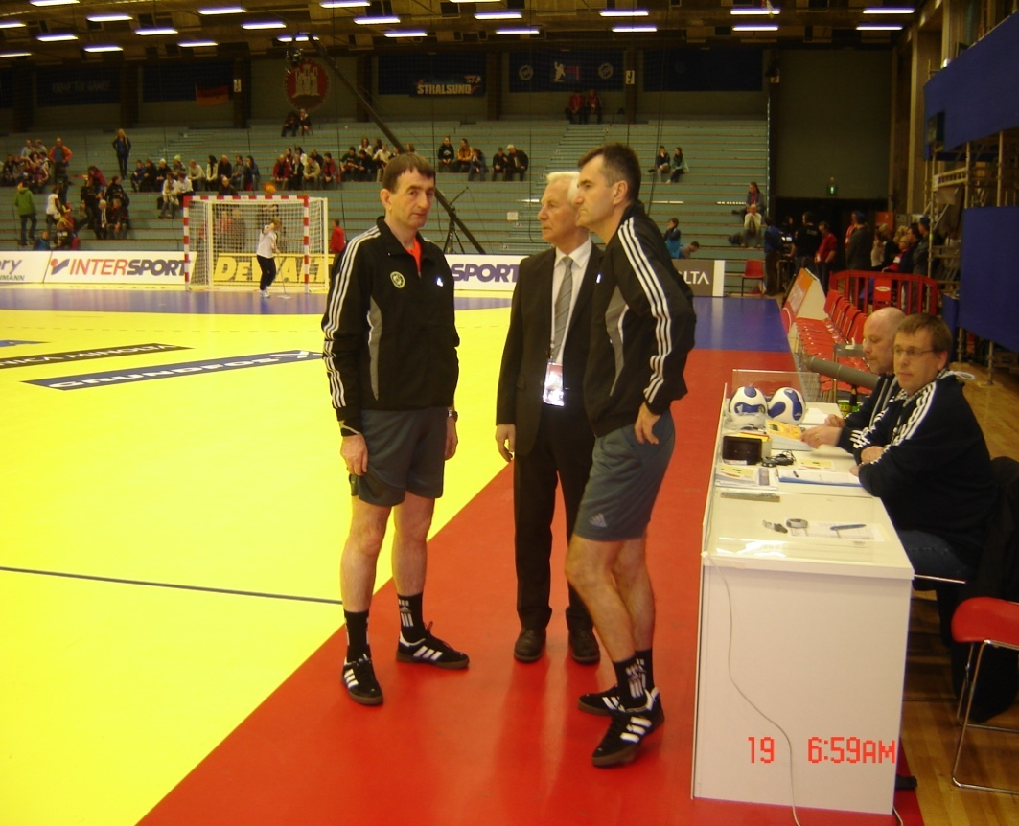
ЗАДАТАК:
Усмерава судије
Прати судије
Контролише судије
Оцењује судије
Пружа максималну подршку судијама

Slide 21
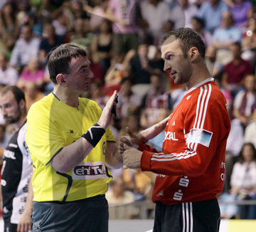
ХВАЛА НА ПАЖЊИ !
Слободан Вишекруна

